Slide 1


Bien-venu(e)!
L’Église
Notes:
Accueillir chaleureusement les participant.e.s.
Échanger sur ce qui a été vécu depuis la dernière rencontre.
Faire un retour sur les préparatifs à la rencontre s’il y a lieu.

Slide 2

Objectifs de la rencontre
Se retrouver et partager sur notre vécu.
Approfondir le sens de la quatrième partie du Credo: Je crois à l’Église …
S’interroger : « Qu’est-ce que l’Église pour moi? ».
Se familiariser avec le rôle du parrain et/ou de la marraine.
Découvrir un lien ou des liens d’appartenance en Église.
Notes:
Présenter les objectifs de la rencontre:
Se retrouver et partager sur notre vécu.
Approfondir le sens de la quatrième partie du Credo: « Je crois à l’Église … »
S’interroger : « Qu’est-ce que l’Église pour moi? »
Se familiariser avec le rôle du parrain et/ou de la marraine.
Découvrir un lien ou des liens d’appartenance en Église.

Slide 3

Prière à l’Esprit
Cher Esprit Saint,
Me voici devant toi pour me laisser modeler, pour me laisser conduire, pour me laisser aimer.
Accueille l'offrande de tout mon être et fais-moi la grâce de t'aimer chaque jour davantage.
Apprends-moi à me laisser faire par toi en toute chose, à ne pas mépriser tes inspirations, à ne pas te résister.
Que cette prière faite en ce jour soit le début d'une intimité nouvelle avec toi.
Amen
Notes:
Débuter la rencontre par une prière à l’Esprit.
Référence: http://www.moniales-op.ch/spiritualite/prieres-chretiennes/priere-au-saint-esprit

Slide 4

CREDO ou Symbole des Apôtres
Je crois en Dieu, le Père tout-puissant,
créateur du ciel et de la terre ;
et en Jésus-Christ, son Fils unique, notre Seigneur,
qui a été conçu du Saint-Esprit, est né de la Vierge Marie,
a souffert sous Ponce Pilate, a été crucifié,
est mort et a été enseveli, est descendu aux enfers,
le troisième jour est ressuscité des morts, est monté aux cieux,
est assis à la droite de Dieu le Père tout-puissant,
d’où il viendra juger les vivants et les morts.
Je crois en l’Esprit saint,
à la sainte Église catholique, à la communion des saints,
à la rémission des péchés, à la résurrection de la chair,
à la vie éternelle. Amen.
Notes:
Lire ensemble le Credo ou demander à une personne du groupe de le faire.

Slide 5
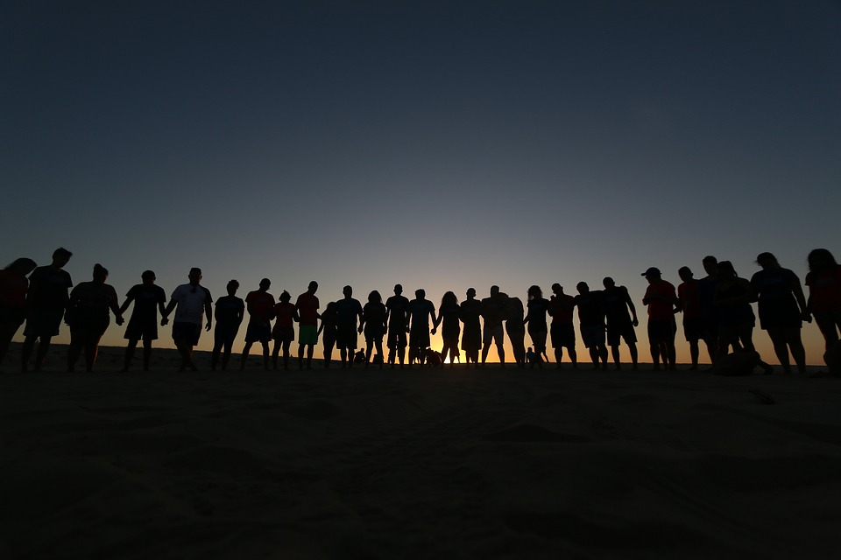
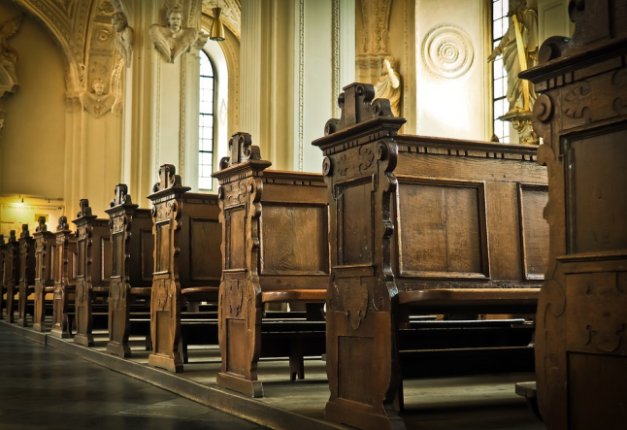
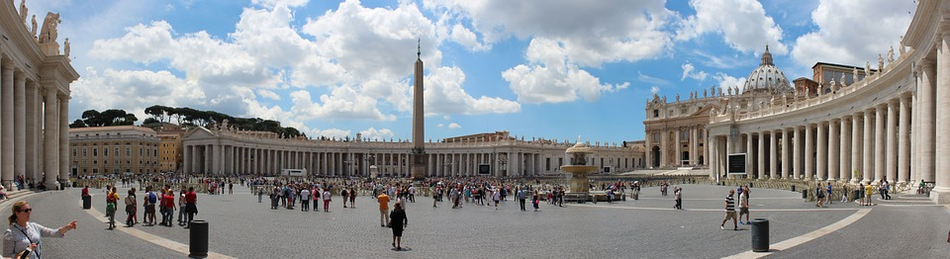
Qu’est-ce que l’Église?
Notes:
Demander: Pour vous, qu’est-ce que l’Église?
(Parole libre.)
Poursuivre le dialogue avec les questions suivantes:
Est-ce que « église » et « Église », c’est la même chose?
Pour les personnes de votre entourage, qu’est-ce que l’Église?
Dans les médias ou dans notre société, comment l’Église est-elle perçue?
Depuis le début de votre parcours, vous vivez une expérience d’Église. Comment voyez-vous l’Église à partir de cette expérience? Est-elle semblable ou différente de celle que vous aviez avant?

Slide 6
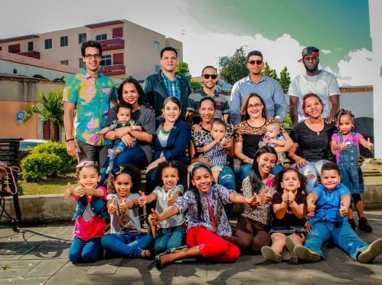
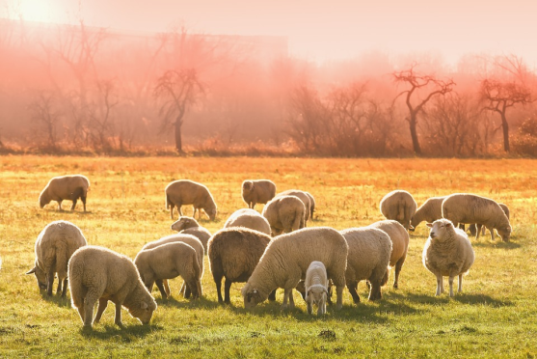
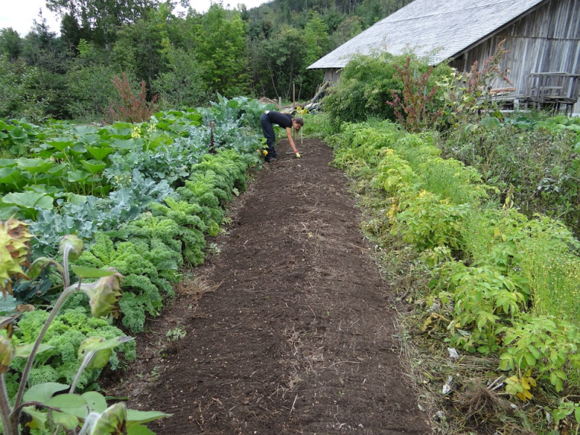
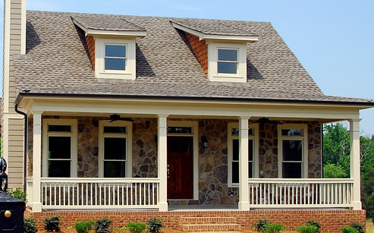
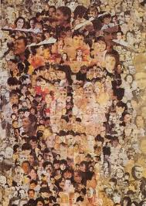
Quelle image correspond le plus à l’idée que je me fais de l’Église?
Notes:
Dire: Voici quelques images que l’on utilise pour parler de l’Église. Laquelle correspond le plus à l’idée que je me fais de l’Église? Pourquoi?
(Parole libre.)
Notes pour l’animation: La case blanche est présente intentionnellement pour permettre l’ouverture à d’autres images qui ne seraient pas illustrées sur cette diapo.
Voici quelques autres images possibles: une grande famille, une épouse, une mère, le peuple de Dieu, un troupeau, une maison, une demeure, un lieu de rassemblement, le corps du Christ, un jardin, un chemin, un champ, une vigne, une institution, une organisation ou autres images selon les personnes présentes.

Slide 7
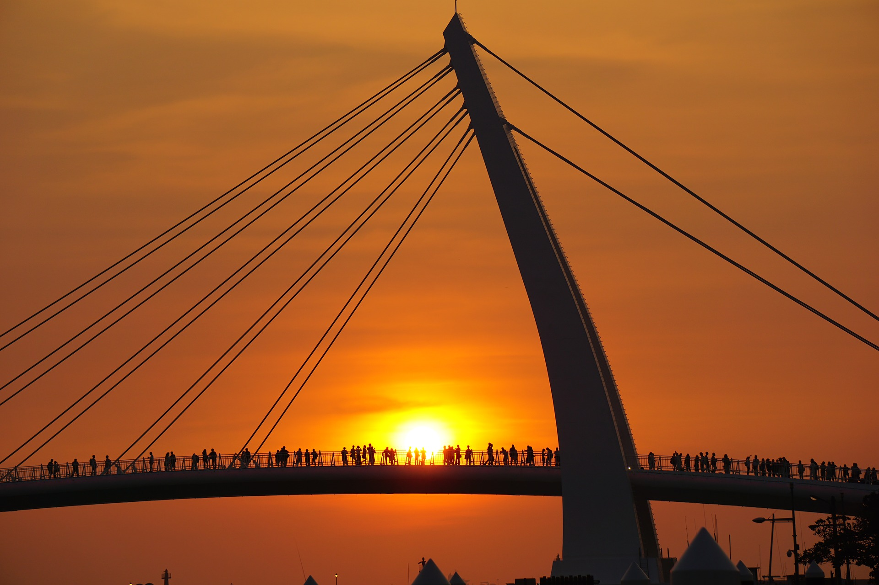
L’Église est la « maison de Dieu », le lieu de sa présence, où nous pouvons trouver et rencontrer le Seigneur; l’Église est le Temple où habite le Saint-Esprit qui l’anime, la guide et la soutient.
Si nous nous demandons : où pouvons-nous rencontrer Dieu ?
Où pouvons-nous entrer en communion avec Lui à travers le Christ ?
Où pouvons-nous trouver la lumière du Saint-Esprit qui éclaire notre vie ?
La réponse est: dans le peuple de Dieu, parmi nous, qui sommes Église.
Là, nous rencontrerons Jésus, le Saint-Esprit et le Père.
Pape François
Audience générale,
Place Saint-Pierre, 26 juin 2013
Notes:
Présenter une citation du pape François à propos de l’Église.
Lire l’extrait ou le faire lire par une personne du groupe.
Demander : Que pensez-vous de cette citation?
Note pour l’animation: Le pape François est habituellement une figure connue, mais il est possible qu’une personne du groupe ne le connaisse pas. C’est une belle occasion de parler de lui et de son rôle dans l’Église comme évêque de Rome et figure de proue de notre Église.

Slide 8
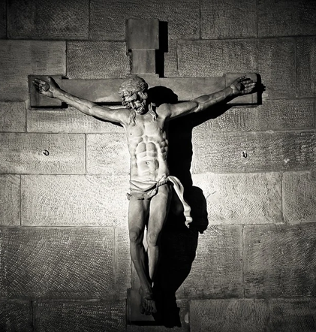

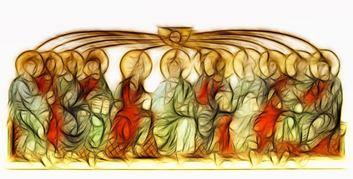
La naissance de l’Église!
Notes:
Dire: Voici la petite histoire de la naissance de l’Église, appelée aussi ecclesia ou assemblée. Après avoir annoncé que le règne de Dieu est tout proche, après avoir sillonné les routes avec ses disciples en opérant des signes de la venue du royaume, Jésus, le messie tant attendu, meurt sur la croix. Les disciples, tristes et découragés vivent alors une période de deuil. Trois années sur la route avec Jésus et voilà, tout est fini! Leurs espoirs dans un messie? À l’eau! Et pire, ils se cachent car, eux aussi, pourraient finir crucifiés, physiquement et moralement, sur la place publique! Mais, Dieu n’a pas dit son dernier mot!
(Cliquer pour activer la vidéo.)
Poursuivre: La résurrection vient tout changer! Par la résurrection, Dieu nous fait passer de la mort à la vie, de la noirceur à la lumière, avec le Christ. L’Esprit souffle sur les disciples à la Pentecôte et voilà, l’Église naît! Le ministère de Pierre et des premiers disciples commence! Finies la peur et la paralysie! Pierre sort sur la place publique et proclame très fort sa foi. Que dit-il?
(Cliquer pour faire apparaître la prochaine diapo.)

Slide 9
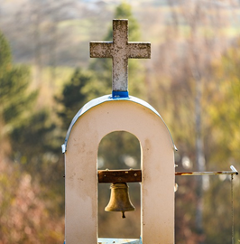
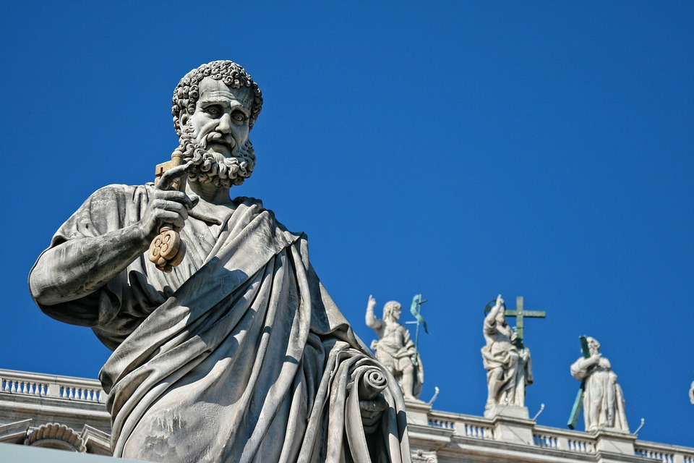
Comment et pourquoi l’Église est née?
Pierre témoigne de sa foi
³² Ce Jésus, Dieu l’a ressuscité; nous tous, nous en sommes témoins. ³³ Élevé par la droite de Dieu, il a reçu du Père l’Esprit Saint qui était promis, et il l’a répandu sur nous, ainsi que vous le voyez et l’entendez. (Ac 2, 32-33)
Notes:
Dire: Voici le « Je crois » de Pierre.
Lire l’extrait biblique ou le faire lire par une personne du groupe.
Dire: Voyons maintenant la réaction des auditeurs.
(Cliquer pour faire apparaître la prochaine diapo.)

Slide 10
Comment et pourquoi l’Église est née?
Pierre témoigne de sa foi
³⁷ Les auditeurs furent touchés au cœur; ils dirent à Pierre et aux autres Apôtres: « Frères, que devons-nous faire ? » ³⁸ Pierre leur répondit : « Convertissez-vous, et que chacun de vous soit baptisé au nom de Jésus Christ pour le pardon de ses péchés ; vous recevrez alors le don du Saint-Esprit. ³⁹ Car la promesse est pour vous, pour vos enfants et pour tous ceux qui sont loin, aussi nombreux que le Seigneur notre Dieu les appellera. »
(Ac 2,37-39)
⁴¹ Alors, ceux qui avaient accueilli la parole de Pierre furent baptisés. Ce jour-là, environ trois mille personnes se joignirent à eux.
Notes:
Lire l’extrait biblique ou le faire lire par une personne du groupe.
Demander: Quelle est la réaction des auditeurs? Que sont-ils invités à faire?
(Parole libre.)
Souligner le dernier verset du récit: Que pensez-vous du dernier verset (v.39)? De qui s’agit-il à votre avis? Est-ce que vous vous reconnaissez dans ceux et celles que Dieu appelle?
(Parole libre.)
Poursuivre le dialogue : Quel effet pensez-vous qu’a eu le discours de Pierre?
(Parole libre.)
Cliquer au moment opportun pour faire apparaître le verset 41 et demander: Comment réagissez-vous à ce verset?
Note pour l’animation: Laisser surgir les réactions ou les questions des participant.e.s sur le nombre imposant de conversions : on peut faire remarquer qu’il relève moins du reportage sur des faits précis ou des statistiques, que du récit enthousiaste ou émerveillé d’une expérience de l’Esprit agissant!

Slide 11
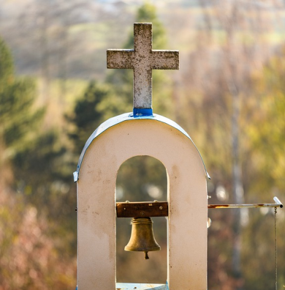
Comment et pourquoi l’Église est née?
Jésus annonce l’Église à Pierre
¹⁶ Alors Simon-Pierre prit la parole et dit : « Tu es le Christ, le Fils du Dieu vivant ! »
¹⁷ Prenant la parole à son tour, Jésus lui dit : « Heureux es-tu, Simon fils de Jean : car ce n’est pas un être humain qui t’a révélé cela, mais mon Père qui est aux cieux. ¹⁸ Et moi, je te le déclare : Tu es Pierre, et sur cette pierre je bâtirai mon Église ; et la puissance de la Mort ne l’emportera pas sur elle. ¹⁹ Je te donnerai les clés du royaume des Cieux : tout ce que tu auras lié sur la terre sera lié dans les cieux, et tout ce que tu auras délié sur la terre sera délié dans les cieux. » (Mt16,16-19)
Notes:
Poursuivre le dialogue: Dans les évangiles, un échange entre Jésus et Pierre met en évidence le rôle que Pierre aura dans les premiers temps de l’Église, après la résurrection de Jésus. Parmi les douze, il a été choisi pour succéder à Jésus comme « leader ». La position de pape s’attache à cette succession apostolique à travers les siècles.
Lire l’extrait biblique ou le faire lire par une personne du groupe.
Note pour l’animation: Faire remarquer, sur la photo de la statue de saint Pierre située au Vatican, que celui-ci a deux clés dans la main et la Parole de Dieu dans l’autre. L’une des deux clés symbolise le pouvoir céleste et l’autre, le pouvoir terrestre. On retrouve aussi ces deux clés sur les armoiries du Saint-Siège pour signifier le pouvoir spirituel de l’Église au ciel et sur la terre. La légende populaire de saint Pierre aux portes du paradis vient aussi de ce verset biblique!
Note: la traduction du verset 17 est de la bible en français courant.

Slide 12
Comment et pourquoi l’Église est née?
L’expérience des premiers chrétiens
⁴² Ils étaient assidus à l’enseignement des Apôtres et à la communion fraternelle, à la fraction du pain et aux prières. ⁴³ La crainte de Dieu était dans tous les cœurs à la vue des nombreux prodiges et signes accomplis par les Apôtres. ⁴⁴ Tous les croyants vivaient ensemble, et ils avaient tout en commun ; ⁴⁵ ils vendaient leurs biens et leurs possessions, et ils en partageaient le produit entre tous en fonction des besoins de chacun. ⁴⁶ Chaque jour, d’un même cœur, ils fréquentaient assidûment le Temple, ils rompaient le pain dans les maisons, ils prenaient leurs repas avec allégresse et simplicité de cœur; ⁴⁷ ils louaient Dieu et avaient la faveur du peuple tout entier. Chaque jour, le Seigneur leur adjoignait ceux qui allaient être sauvés.» (Ac 2, 41-47)
Notes:
Dire: Voyons maintenant de quelle façon s’est organisée la vie de cette Église naissante.
Lire le texte biblique ou le faire lire par une personne du groupe.
Demander: Selon le texte, quelles sont les actions posées dans cette communauté d’Église qui est en train de naître et de s’organiser?
(Parole libre.)
(Passer à la diapo suivante où les actions sont mises en gras.)

Slide 13
Comment et pourquoi l’Église est née?
L’expérience des premiers chrétiens
Vivre la fraternité et la commune-union: participer à un événement en Église, un café-rencontre, accepter une responsabilité avec d’autres, faire des visites d’amitié, etc.
Nourrir sa foi : vivre une catéchèse, participer à un ressourcement, entendre une homélie, lire la Bible, etc.
⁴¹ Alors, ceux qui avaient accueilli la parole de Pierre furent baptisés. Ce jour-là, environ trois mille personnes se joignirent à eux. ⁴² Ils étaient assidus à l’enseignement des Apôtres et à la communion fraternelle, à la fraction du pain et aux prières. ⁴³ La crainte de Dieu était dans tous les cœurs à la vue des nombreux prodiges et signes accomplis par les Apôtres. ⁴⁴ Tous les croyants vivaient ensemble, et ils avaient tout en commun ; ⁴⁵ ils vendaient leurs biens et leurs possessions, et ils en partageaient le produit entre tous en fonction des besoins de chacun. ⁴⁶ Chaque jour, d’un même cœur, ils fréquentaient assidûment le Temple, ils rompaient le pain dans les maisons, ils prenaient leurs repas avec allégresse et simplicité de cœur ; ⁴⁷ ils louaient Dieu et avaient la faveur du peuple tout entier. Chaque jour, le Seigneur leur adjoignait ceux qui allaient être sauvés.» (Ac 2, 41-47)
Vivre la communauté par la prière et la célébration: participer à une messe ou une liturgie de la Parole, soirée de prière, baptême, mariage, funérailles, etc.
Unir nos talents et nos efforts pour bâtir un monde plus juste et plus humain: entraide, bénévolat, cuisine collective, etc.
Notes:
Dire: Quatre dimensions ou volets de la foi sont à retenir dans l’expérience des premiers chrétiens pour nous aujourd’hui:
Nourrir sa foi (cliquer), par exemple : vivre une catéchèse, participer à un ressourcement, entendre une homélie, lire la Bible, etc.
Vivre la fraternité et la communion (cliquer), par exemple : participer à un événement en Église, participer à un café-rencontre, partager une responsabilité en Église, faire des visites d’amitié aux personnes seules, malades ou démunies, etc.
Vivre la communauté par la prière et la célébration (cliquer), par exemple : se rassembler avec d’autres pour célébrer une messe ou une liturgie de la Parole, vivre une soirée de prière, célébrer un baptême, une confirmation, une première communion, une confirmation, un mariage ou des funérailles, etc.
Unir nos talents (cliquer), par exemple : par l’entraide, le bénévolat; participer à une cuisine collective, à la Guignolée, à un projet-partage de l’Avent et du Carême, ou à tout projet de solidarité qui cherche à bâtir un monde plus juste et plus humain; participation à des marches collectives, etc.
Conclure: La foi de Pierre et des premiers chrétiens, nous chrétien.ne.s d’aujourd’hui, nous la partageons. Nous sommes l’Église d’aujourd’hui. Nous voulons la vivre par nos mots, nos actes et notre manière de nous aimer!

Slide 14

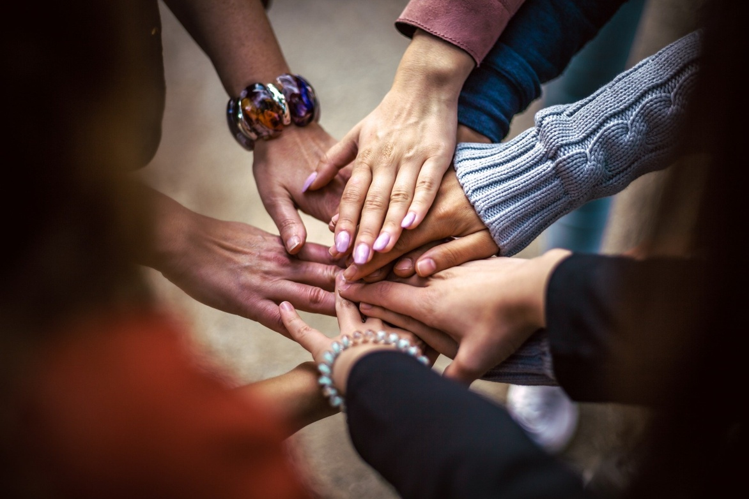
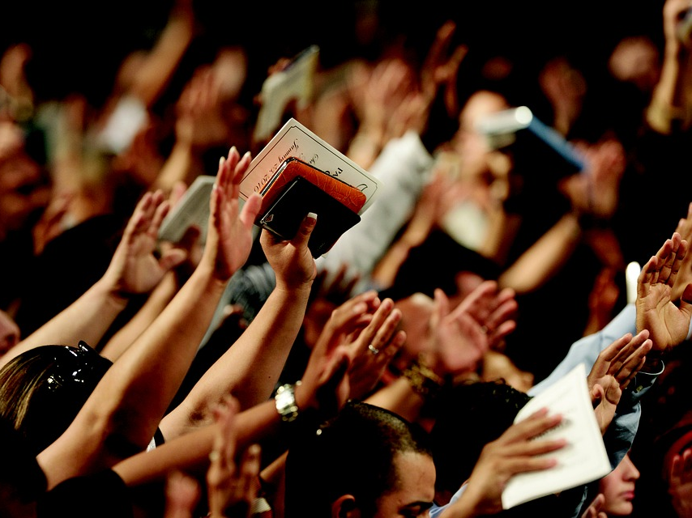
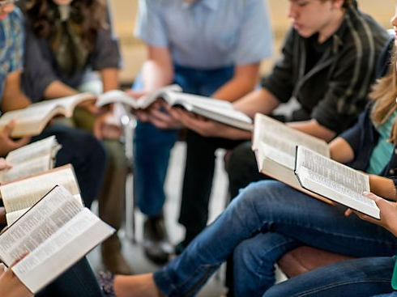
L’Église
Une communauté de frères et de sœurs autour de Jésus
Une communauté engagée au service du monde
Partager
(Fraternité)
Servir
(engagement)
Prier
(prière et célébration)
Se former
(catéchèse permanente)
Une communauté rassemblée dans la prière et la célébration
Une communauté de foi rassemblée autour de l’Évangile
Notes:
Dire: Une communauté chrétienne qui fait Église aujourd’hui doit s’inspirer des 4 dimensions inspirées de l’Église des premiers chrétiens. Quelles sont-elles?
Se former (cliquer)
Partager (cliquer)
Prier (cliquer)
Servir (cliquer)
Demander: Voyez-vous ces dimensions à l’œuvre dans votre Église? Aimeriez-vous participer à l’une ou l’autre de ces dimensions de la vie en Église? Si vous aviez à rêver à un événement d’Église, quel serait-il?
(Parole libre.)

Slide 15
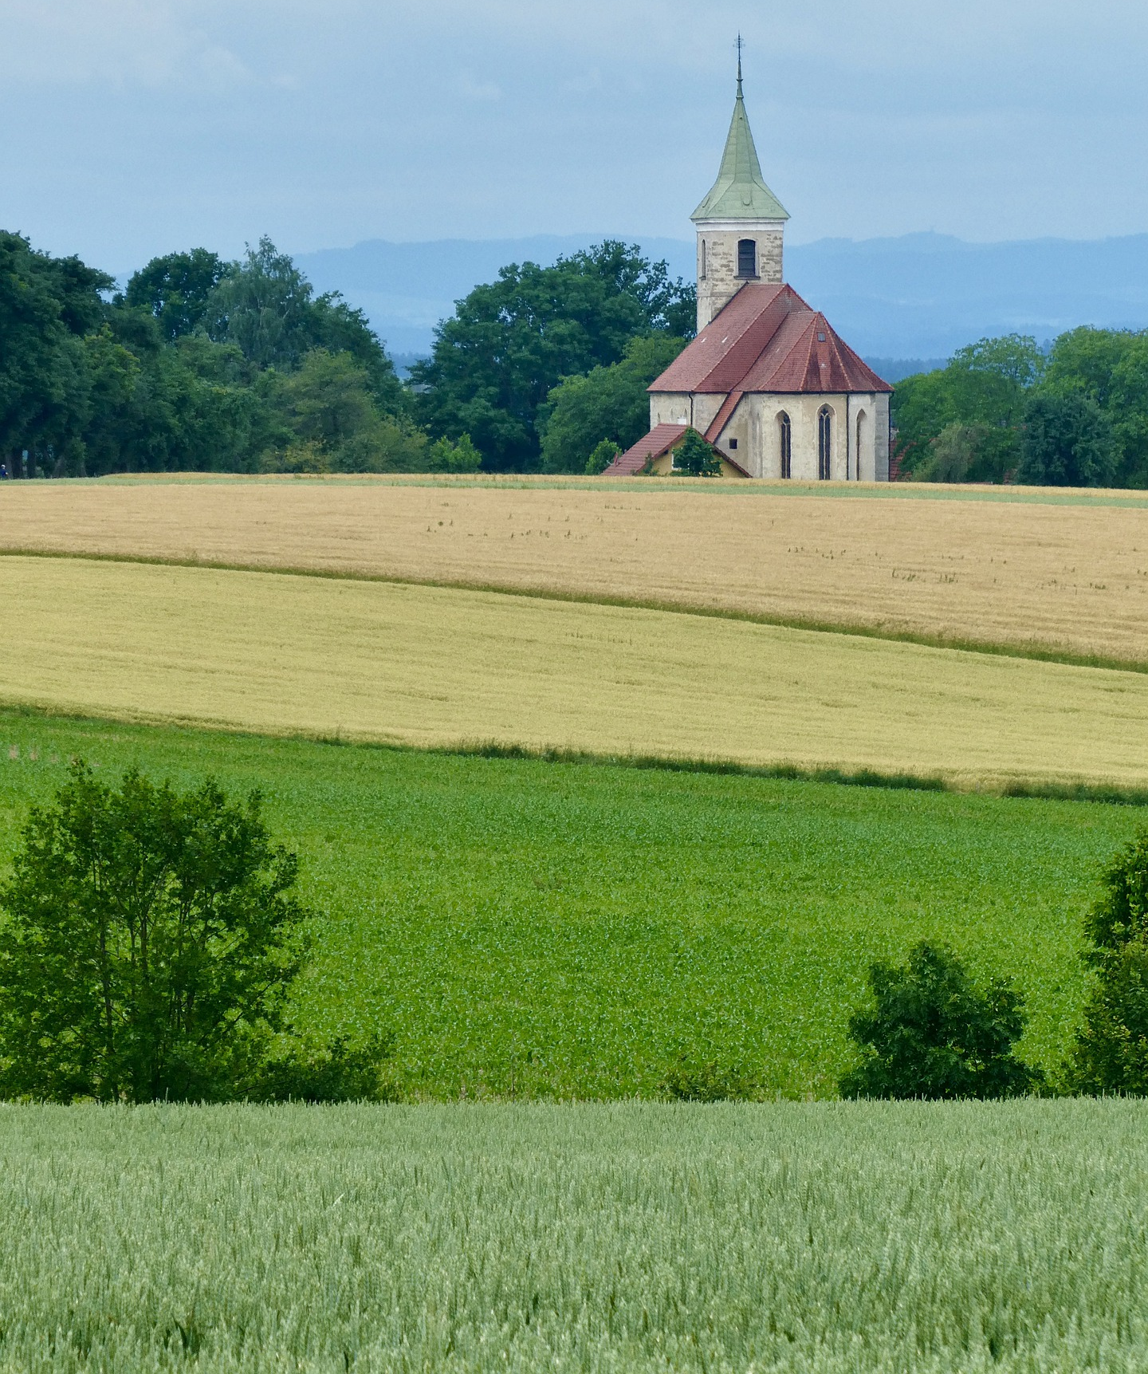


En tant que membres de l’Église, il est certain que nous ne devons pas être des personnes étranges.
Tous doivent sentir que nous sommes frères et proches, comme les Apôtres qui « avaient la faveur de tout le peuple » (Ac 2,47; cf. 4, 21.33; 5,13).
Mais, en même temps, nous devons oser être différents, afficher d’autres rêves que ce monde n’offre pas, témoigner de la beauté de la générosité, du service, de la pureté, du courage, du pardon, de la fidélité à sa vocation, de la prière, de la lutte pour la justice et le bien commun, de l’amour des pauvres, de l’amitié sociale.
Pape François, Christus Vivit #36
Notes:
Dire: Voici une citation du pape François qui provient d’un message que le Pape adresse aux jeunes adultes d’aujourd’hui dans l’exhortation post-synodale Christus Vivit.
Lire la citation ou la faire lire par une personne du groupe.
Demander: Ce message s’adresse à chacun et chacune de nous. Comment le recevez-vous? Pouvez-vous y lire les quatre dimensions de l’Église? (Se former, Partager, Prier et Servir.)
(Parole libre.)

Slide 16
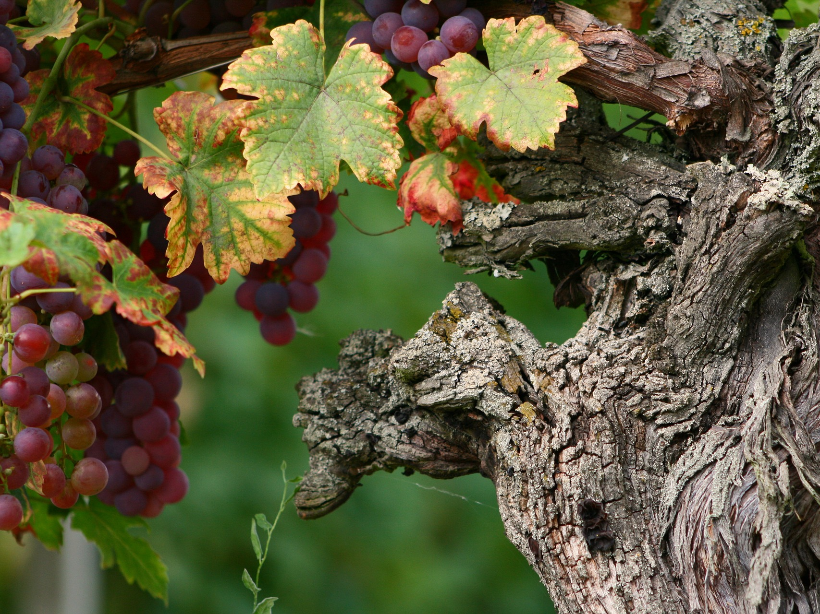
Église, Vignoble de Dieu
Notes:
Dire: Dans la Bible, l’image de la vigne et du vignoble est utilisée pour parler du Christ, de l’Église et de la relation entre le Christ et nous.

Slide 17
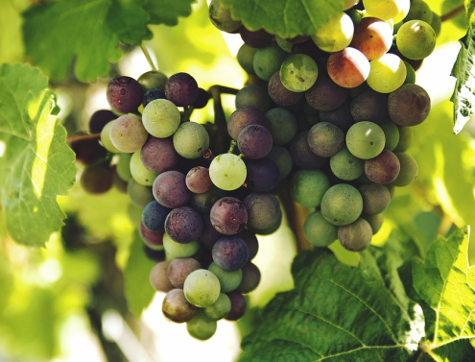
Comment et pourquoi l’Église est née?
L’expérience d’une communion avec le Christ
⁰¹ Moi, je suis la vraie vigne, et mon Père est le vigneron. ⁰² Tout sarment qui est en moi, mais qui ne porte pas de fruit, mon Père l’enlève ; tout sarment qui porte du fruit, il le purifie en le taillant, pour qu’il en porte davantage. ⁰³ Mais vous, déjà vous voici purifiés grâce à la parole que je vous ai dite. ⁰⁴ Demeurez en moi, comme moi en vous. De même que le sarment ne peut pas porter de fruit par lui-même s’il ne demeure pas sur la vigne, de même vous non plus, si vous ne demeurez pas en moi. ⁰⁵ Moi, je suis la vigne, et vous, les sarments. Celui qui demeure en moi et en qui je demeure, celui-là porte beaucoup de fruit, car, en dehors de moi, vous ne pouvez rien faire. ⁰⁶ Si quelqu’un ne demeure pas en moi, il est, comme le sarment, jeté dehors, et il se dessèche. Les sarments secs, on les ramasse, on les jette au feu, et ils brûlent. ⁰⁷ Si vous demeurez en moi, et que mes paroles demeurent en vous, demandez tout ce que vous voulez, et cela se réalisera pour vous. ⁰⁸ Ce qui fait la gloire de mon Père, c’est que vous portiez beaucoup de fruit et que vous soyez pour moi des disciples. (Jn 15, 1-8)
Sarment = une petite branche
Notes:
Lire le texte biblique ou faire lire une personne du groupe.
Ouvrir le dialogue sur le texte: L’Église est née d’une expérience de communion avec le Christ.
Qu’est-ce qui me touche, me questionne ou m’inspire dans le texte?
Qu’est-ce que le texte me dit à propos de la relation entre le Christ et nous?
Que représente le sarment?
Note pour l’animation: Deux pistes de réponses peuvent être tentées, en réponse à cette question. L’une, plus littérale, interprète le sarment en termes individuels : le sarment évoquerait une personne qui s’attache ou non à la vigne-Jésus. Avec cette interprétation, toutefois, on risque de lire les paroles de Jésus comme un jugement, voire une condamnation de personnes qui sont de « mauvais sarments », que l’on jette au feu…de l’enfer? L’autre interprétation cherche le sens symbolique (ou second degré) de ces paroles de Jésus où le sarment serait une dimension à l’intérieur de chacun.e de nous, qui porte du fruit quand elle est branchée sur la vigne qu’est le Christ et qui demeure stérile quand elle s’en déconnecte.

Slide 18
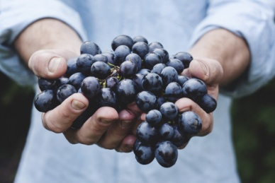
Comment et pourquoi l’Église est née?
L’expérience d’une communion avec les autres
⁰⁹ Comme le Père m’a aimé, moi aussi je vous ai aimés. Demeurez dans mon amour. ¹⁰ Si vous gardez mes commandements, vous demeurerez dans mon amour, comme moi, j’ai gardé les commandements de mon Père, et je demeure dans son amour. ¹¹ Je vous ai dit cela pour que ma joie soit en vous, et que votre joie soit parfaite. ¹² Mon commandement, le voici : Aimez-vous les uns les autres comme je vous ai aimés. ¹³ Il n’y a pas de plus grand amour que de donner sa vie pour ceux qu’on aime. ¹⁴ Vous êtes mes amis si vous faites ce que je vous commande. ¹⁵ Je ne vous appelle plus serviteurs, car le serviteur ne sait pas ce que fait son maître ; je vous appelle mes amis, car tout ce que j’ai entendu de mon Père, je vous l’ai fait connaître.
¹⁶ Ce n’est pas vous qui m’avez choisi,
c’est moi qui vous ai choisis et établis,
afin que vous alliez, que vous portiez du fruit,
et que votre fruit demeure. (Jn 15, 9-16)
Notes:
Lire le texte ou le faire lire par une personne du groupe.
Poursuivre le dialogue: L’Église nait d’une expérience de communion avec les autres en Christ: par lui, avec lui et en lui.
Qu’est-ce qui me touche, me questionne ou m’inspire dans le texte?
Qu’est-ce que le texte me dit à propos de la relation souhaitée entre nous par le Christ?
(Parole libre.)
Conclure: Aimez-vous les uns les autres comme je vous ai aimés! Faire Église, c’est essayer d’aimer comme Jésus, accepter de s’unir au Père pour vivre de son amour, se savoir frère et sœur en Christ (et non en « chrisse »!) C’est vivre une commune-union au Christ et aux autres. C’est faire corps ensemble!

Slide 19
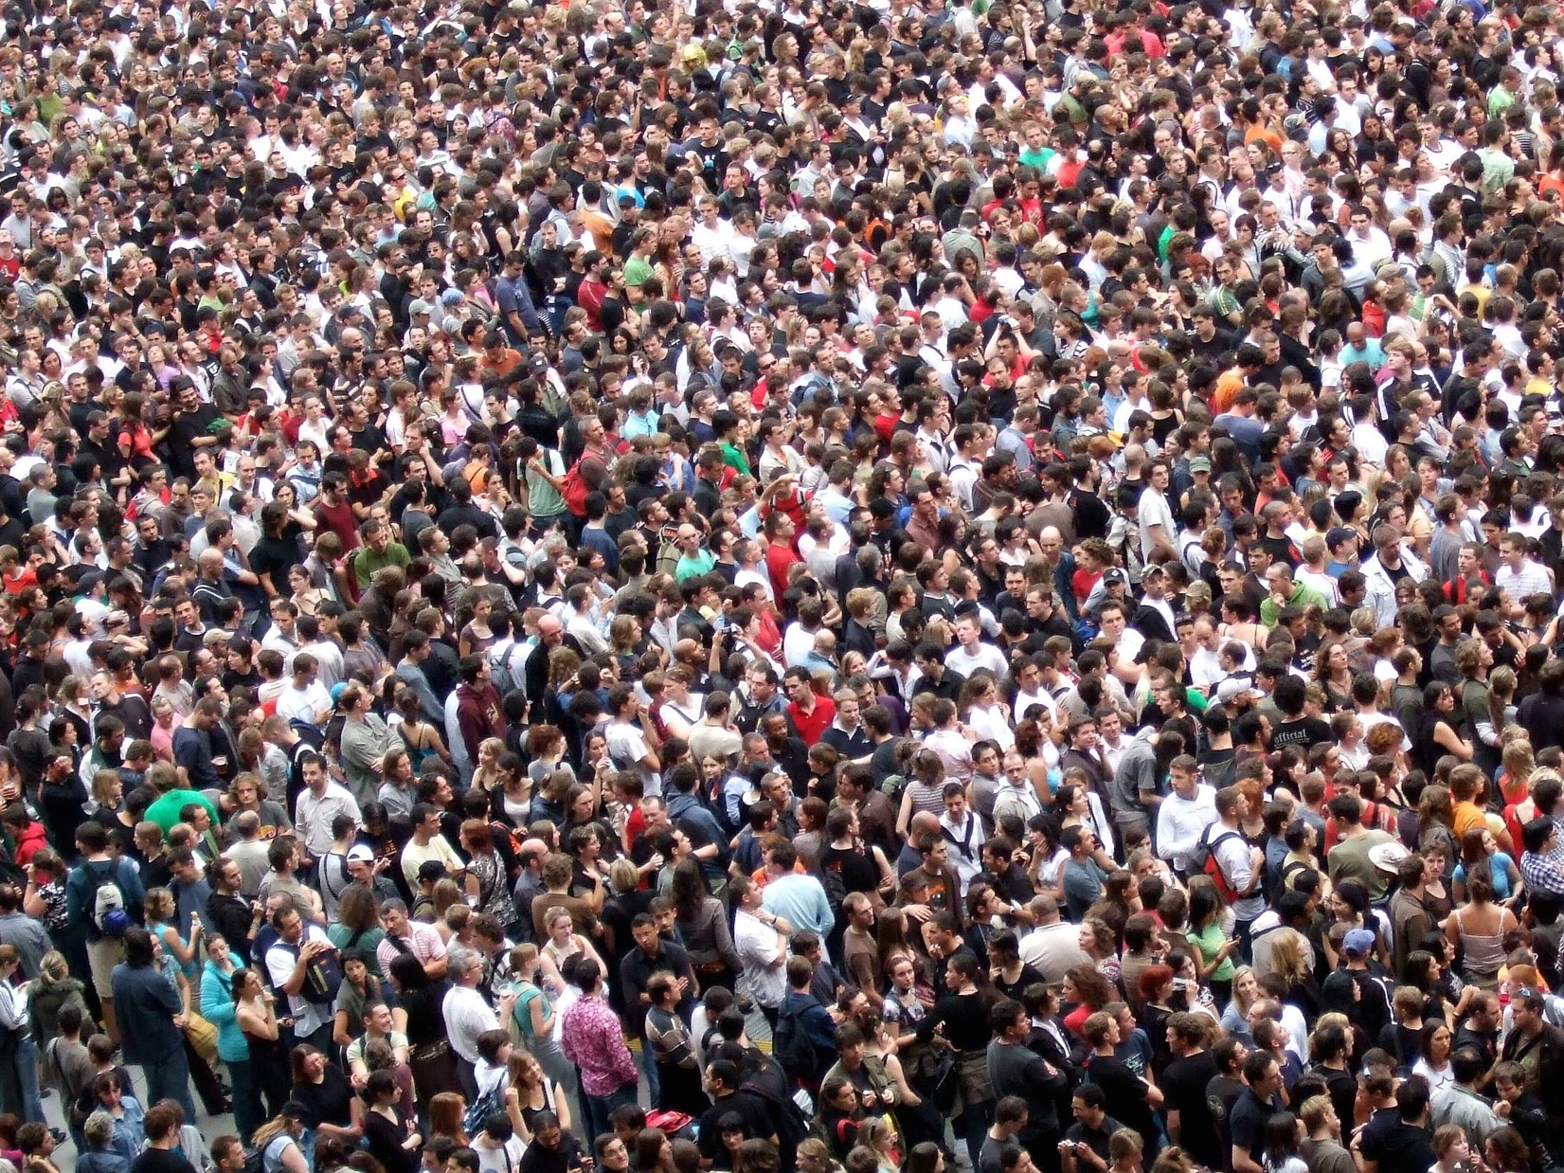
Église, Corps du Christ
Notes:
Dire: L’Église, ce n’est rien de moins que le corps du Christ!

Slide 20

Comment et pourquoi l’Église est née?
L’expérience de l’Esprit saint qui unit l’Église, corps du Christ.
¹² Prenons une comparaison : le corps ne fait qu’un, il a pourtant plusieurs membres ; et tous les membres, malgré leur nombre, ne forment qu’un seul corps. Il en est ainsi pour le Christ. ¹³ C’est dans un unique Esprit, en effet, que nous avons été baptisés pour former un seul corps. Tous, nous avons été désaltérés par un unique Esprit.
¹⁴ Le corps humain se compose non pas d’un seul, mais de plusieurs membres. ¹⁵ Le pied aurait beau dire : « Je ne suis pas la main, donc je ne fais pas partie du corps », il fait cependant partie du corps. ¹⁶ L’oreille aurait beau dire : « Je ne suis pas l’œil, donc je ne fais pas partie du corps », elle fait cependant partie du corps. ¹⁷ Si, dans le corps, il n’y avait que les yeux, comment pourrait-on entendre ? S’il n’y avait que les oreilles, comment pourrait-on sentir les odeurs ? ¹⁸ Mais, dans le corps, Dieu a disposé les différents membres comme il l’a voulu.
Notes:
Lire le texte ou le faire lire par une personne du groupe.
Note pour l’animation: le texte se poursuit sur l’autre diapo.

Slide 21

Comment et pourquoi l’Église est née?
L’expérience de l’Église, corps du Christ.
²⁰ En fait, il y a plusieurs membres, et un seul corps. ²¹ L’œil ne peut pas dire à la main : « Je n’ai pas besoin de toi » ; la tête ne peut pas dire aux pieds : « Je n’ai pas besoin de vous ». ²² Bien plus, les parties du corps qui paraissent les plus délicates sont indispensables. ²⁵ Dieu a voulu ainsi qu’il n’y ait pas de division dans le corps, mais que les différents membres aient tous le souci les uns des autres. ²⁶ Si un seul membre souffre, tous les membres partagent sa souffrance ; si un membre est à l’honneur, tous partagent sa joie. ²⁷ Or, vous êtes corps du Christ et, chacun pour votre part, vous êtes membres de ce corps. (1Co 12, 12-27)
Notes:
Demander: Qu’est-ce que le texte me fait découvrir à propos de l’Église?
(Parole libre.)

Slide 22
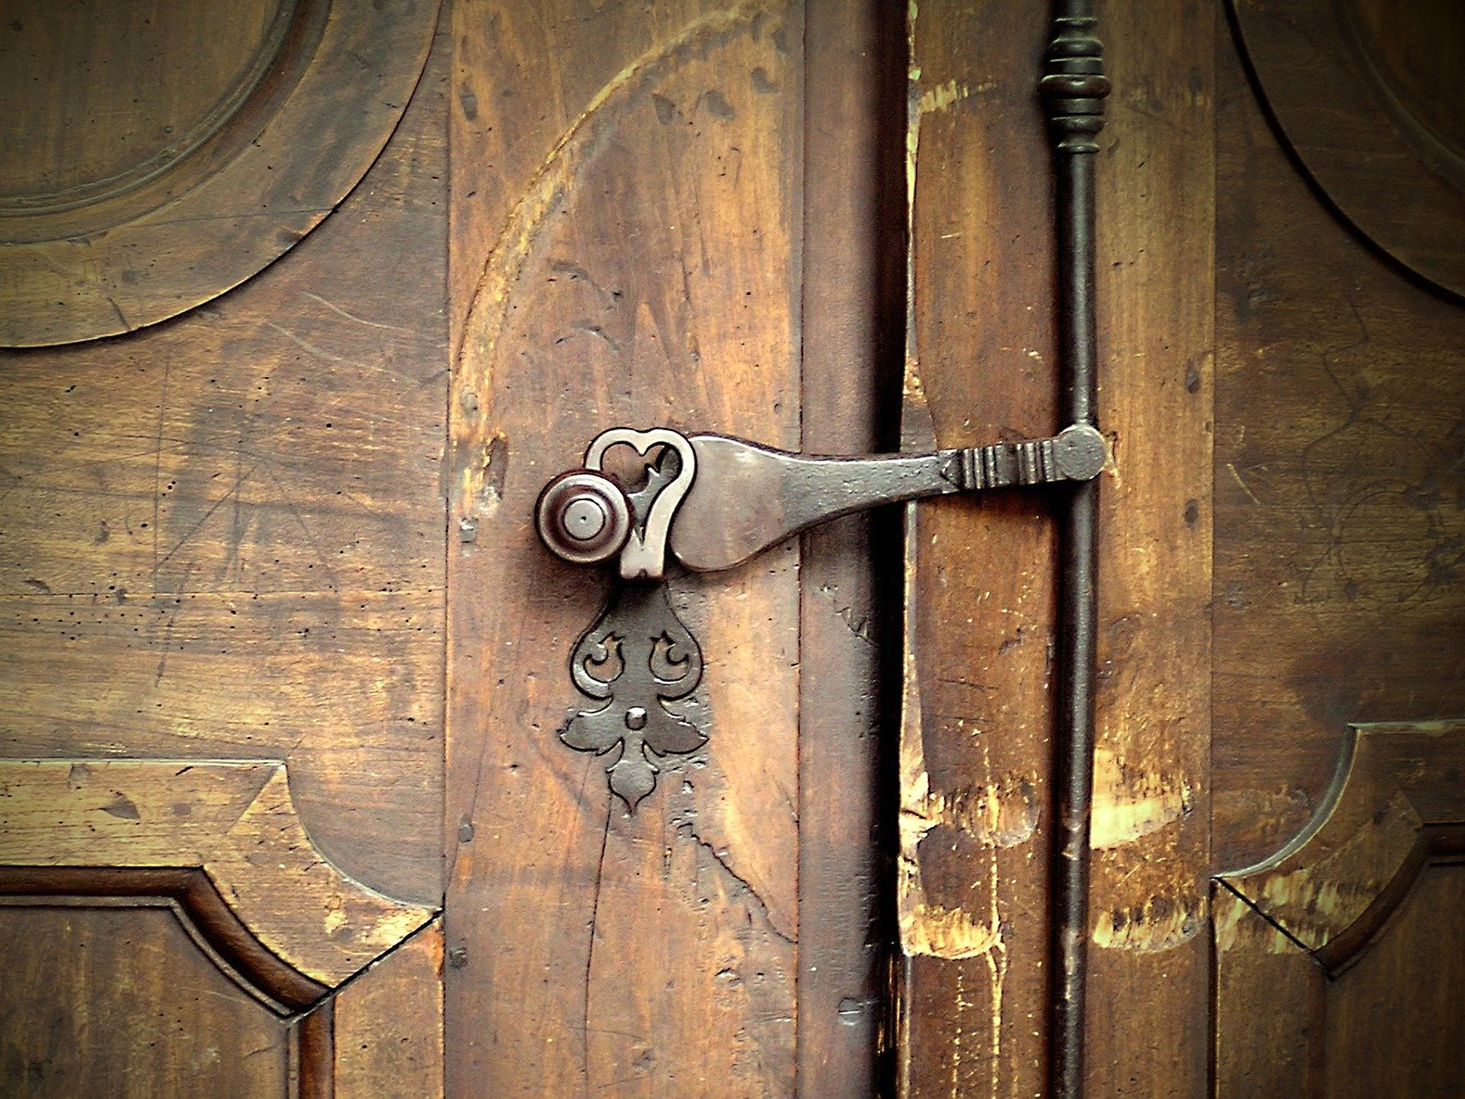
Parrain et/ou Marraine? Une porte qui s’ouvre …
Demandez, on vous donnera;
cherchez, vous trouverez ;
frappez, on vous ouvrira.
(Mt 7,7)
Notes:
Lire la citation de cette diapo pour introduire la section sur les parrains et marraines.

Slide 23
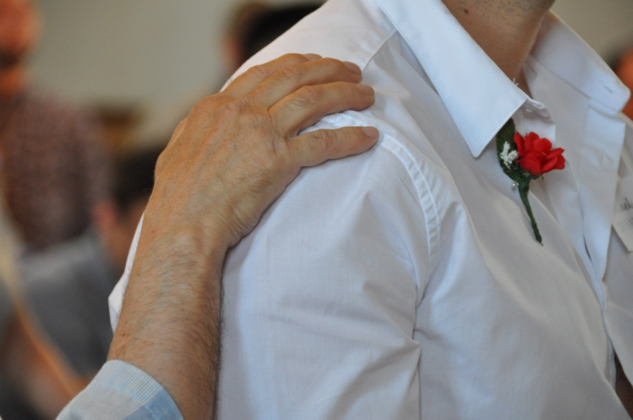
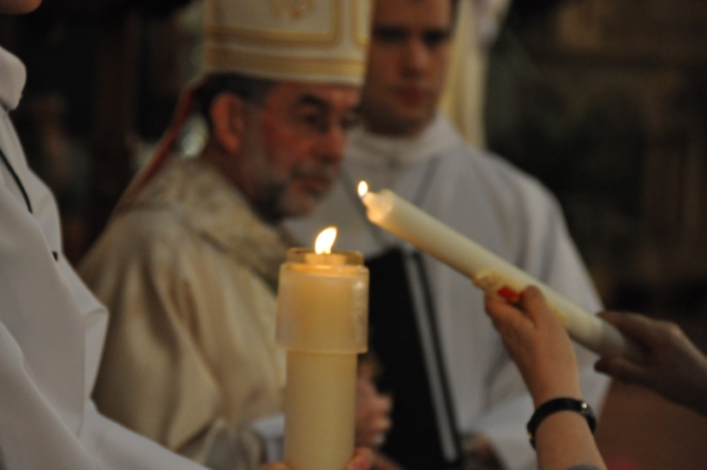
Parrain et/ou marraine?
Ce n’est pas
un responsable
ou un tuteur
devant la loi.
Ce n’est pas
un accessoire décoratif
ou un choix
pour faire plaisir!
Ce n’est pas
une personne qui parraine
un réfugié
en l’aidant matériellement!
Notes:
Demander: Qu’est-ce qu’un parrain ou une marraine à votre avis? Pourquoi a-t-on besoin d’un parrain ou d’une marraine?
Pour vous aider, voyons d’abord ce qu’un parrain et une marraine ne sont pas!
(Cliquer pour faire apparaître les trois affirmations l’une après l’autre.)
Reprendre la question initiale.
(Parole libre.)
Note pour l’animation: Dans les premiers temps de l’Église, dans un contexte de persécution, le parrain et/ou la marraine se portait garant de son ou sa filleul.e pour éviter de faire entrer dans la communauté quelqu’un qui pouvait les dénoncer aux autorités.

Slide 24
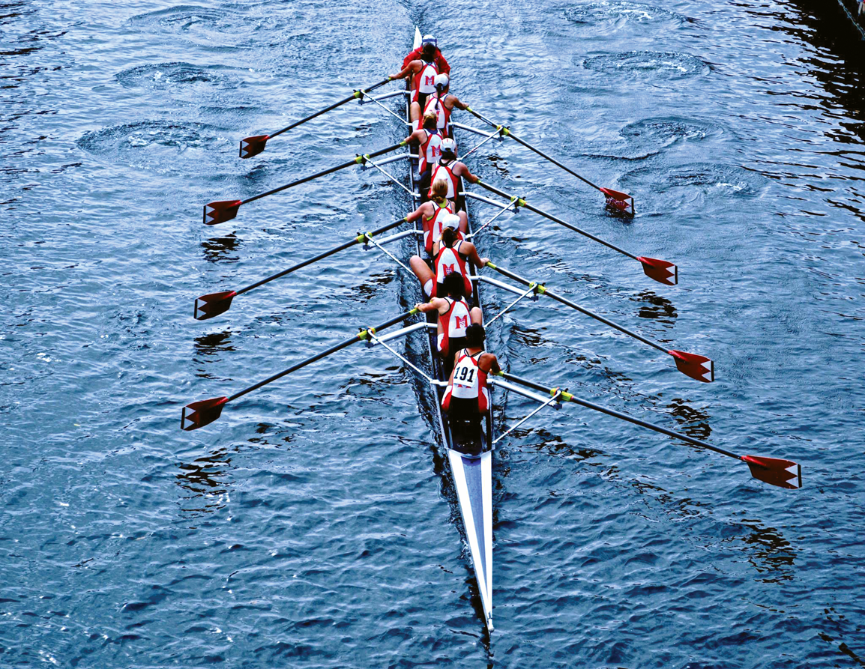
C’est un entraîneur!
Son rôle?
Ses compétences?
Ses qualités?
Notes:
Dire: Un parrain et une marraine, c’est comme un.e entraîneur.se! Commençons donc par chercher ce qu’est un.e entraîneur.se, son rôle, ses compétences et ses qualités.
(Parole libre.)
Note pour l’animation:
Voici quelques pistes pour éclairer ou guider l’échange avec les participant.e.s : il ne s’agit pas de toutes les suggérer, ni de les lire de manière systématique!
Le rôle d’un.e bon.ne entraîneur.se :
Être capable de reconnaître les forces d’un athlète pour le placer au bon endroit, dans le cas d’un sport d’équipe.
Encourager, motiver l’athlète pour l’amener à se dépasser; mettre en perspective sa progression.
Montrer la bonne technique nécessaire à la performance dans un sport.
Proposer des ressources à l’athlète : préparation physique, physiothérapie, psychologie sportive, etc.
Guider, « décortiquer » le mouvement de l’athlète pour corriger ses erreurs.
Conseiller sur les bonnes habitudes de vie.
Proposer un plan pour le calendrier sportif ou pour une course.
Proposer un objectif à l’athlète ou à l’équipe.
Accompagner l’athlète dans les compétitions qui respectent sa catégorie, son rythme et son développement.
Les compétences d’un.e. bon.ne entraîneur.se
Savoir analyser les forces et les faiblesses de ses athlètes afin de positionner ceux-ci aux meilleurs endroits sur le jeu et, possiblement, savoir analyser celles des adversaires.
Savoir prononcer, au bon moment, les paroles qui encouragent, qui motivent l’athlète.
Savoir accompagner, conseiller, encourager tout en respectant le degré de développement d’un athlète.
Les qualités ou aptitudes souhaitées
Respectueux, qualifié et compétent, encourageant, motivateur, accompagnateur, présent, disponible, conseiller, etc.

Slide 25
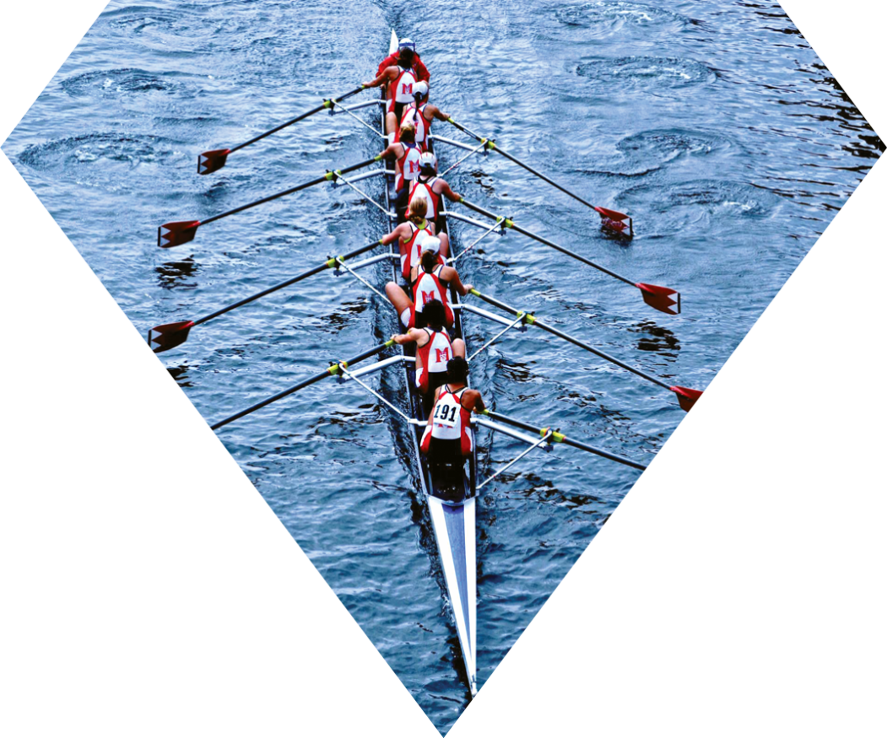
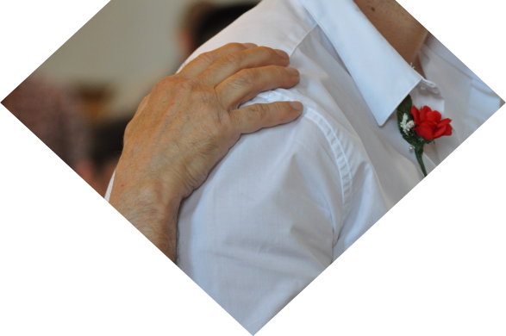
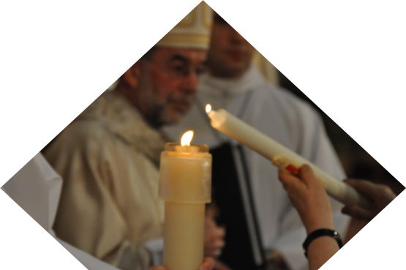
Parrain et/ou marraine?
Un entraîneur dans la foi comme Jésus!
S’implique en paroles et en actes!
Chemine avec … se fait présent!
Partage le repas et rompt le pain!
Creuse la Parole de Dieu avec un coeur tout brûlant!
Notes:
Dire: Si un parrain ou une marraine est un.e entraineur.se comme Jésus, qu’est-ce que cela implique à votre avis?
(Parole libre.)
En cliquant quatre fois, dire ce qu’un parrain ou une marraine fait à la manière de Jésus!
Note pour l’animation :
Au besoin, voici quelques pistes suggérées pour compléter cette présentation:
C’est un compagnon, une compagne de foi chrétienne, avec qui on se sent à l’aise pour parler de sa foi, de ses questions, de ses difficultés quotidiennes, etc. C’est quelqu’un proche du futur baptisé/confirmé ou de la future baptisée/confirmée. Sur le plan humain, le parrain et la marraine donnent le meilleur d’eux-mêmes par leur amour, leur présence et leur tendresse.
C’est un.e chrétien.ne lui-même (baptisé et confirmé) qui est vivant dans sa foi et cherche à faire sa part pour le Royaume en s’engageant d’une manière ou d’une autre pour ses frères et sœurs (famille, paroisse, coopérative, organisme social, etc.); Sur le plan chrétien, le parrain et la marraine sont appelés à témoigner et à transmettre les valeurs de l’Évangile.
C’est un témoin de la foi chrétienne qui n’est certes pas parfait, qui a lui aussi des difficultés, peut-être même ses doutes, mais qui a le désir d’avancer, de chercher, de progresser.
C’est une personne qui aide son filleul ou sa filleule à se sentir à l’aise dans sa communauté chrétienne, qui lui présente parfois d’autres membres de la communauté et qui l’initie aux quatre dimensions de l’Église.
C’est une personne qui est déjà au courant de la démarche de foi du futur ou de la future baptisé.e/confirmé.e et qui participe déjà à son cheminement de foi.
Ressource utile: Sur le site de l’AECQ, une note théologique et des dépliants sont disponibles pour accompagner cette grande question du choix du parrain et/ou d’une marraine: https://evequescatholiques.quebec/fr/news-item/note-theologique-et-pastorale-etre-parrain-ou-marraine-accompagner-dans-la-foi-chretienne-

Slide 26


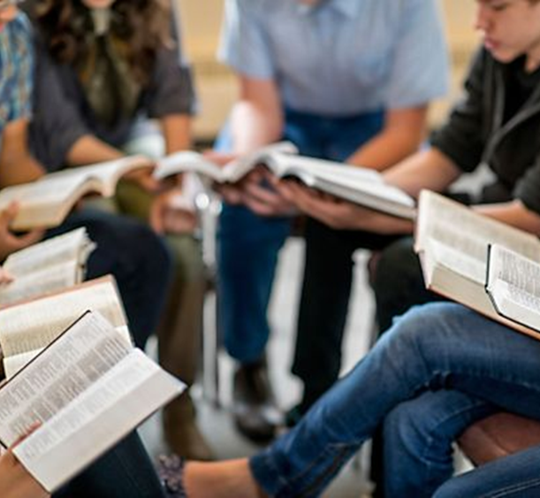
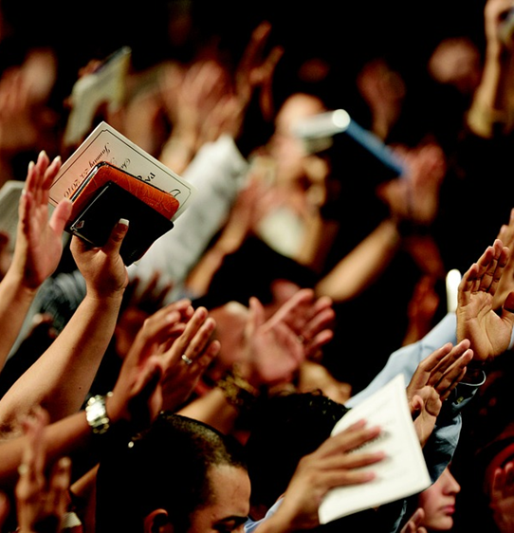
Critères pour un parrain et/ou une marraine:
Être choisi(e)
Avoir 16 ans et +
Être catholique
Avoir vécu les trois sacrements de l’initiation chrétiennes et
Vivre conformément à sa foi
Notes:
Présenter les critères pour le choix d’un parrain et/ou d’une marraine.
Note pour l’animation: Voici quelques précisions ou informations supplémentaires, au besoin :
Les parents ne peuvent pas être parrain ou marraine.
L’âge de 16 ans peut varier un peu selon les paroisses ou diocèses.
L’usage du terme « témoin » est différent d’un diocèse à l’autre. Cette disposition ne dispense pas de la présence d’un parrain ou d’une marraine minimalement.
Dans plusieurs diocèses, le futur parrain (la future marraine) doit présenter un extrait de son registre de baptême avec l’annotation de confirmation. Ce document s’obtient auprès de la paroisse où cette personne a été baptisée.

Slide 27
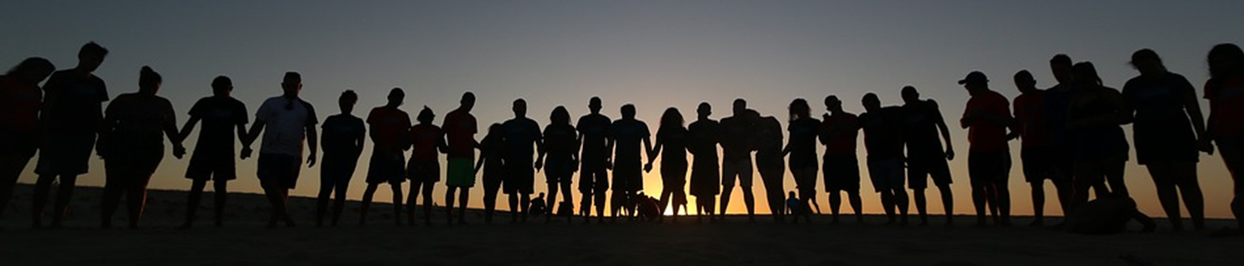
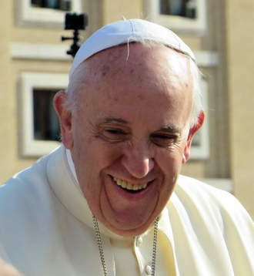
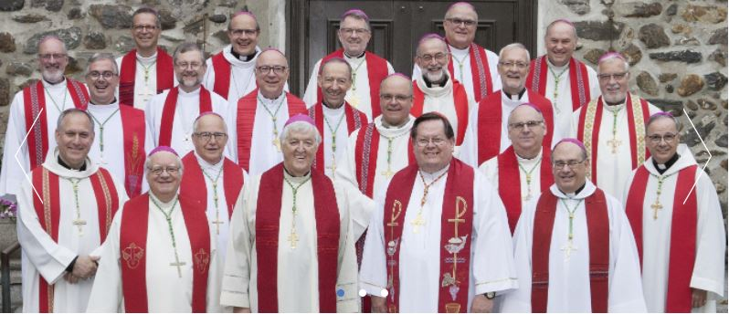
Organisation humaine de notre Église?
Conférence des Évêques catholiques du Canada C.E.C.C.
Assemblée des Évêques catholiques du Québec A.E.C.Q.
Les Cardinaux,
électeurs et conseillers du Pape
Paroisses: laïcs et membres du clergé
Unités Pastorales: laïcs et membres du clergé
Les archevêques et évêques avec la collaboration des responsables des services diocésains
Paroisses: laïcs et membres du clergé
Unités Pastorales: laïcs et membres du clergé
Le Pape, Évêque de Rome, successeur de Pierre
Assemblées des évêques de par le monde
Un diocèse est un territoire confié à la responsabilité d’un évêque.
Notes:
Pour compléter le tour d’horizon sur l’Église, décrire l’organisation humaine de l’Église à grands traits, ainsi que l’organisation actuelle du diocèse et du milieu paroissial des personnes présentes.
Photo des évêques: https://evequescatholiques.quebec/

Slide 28
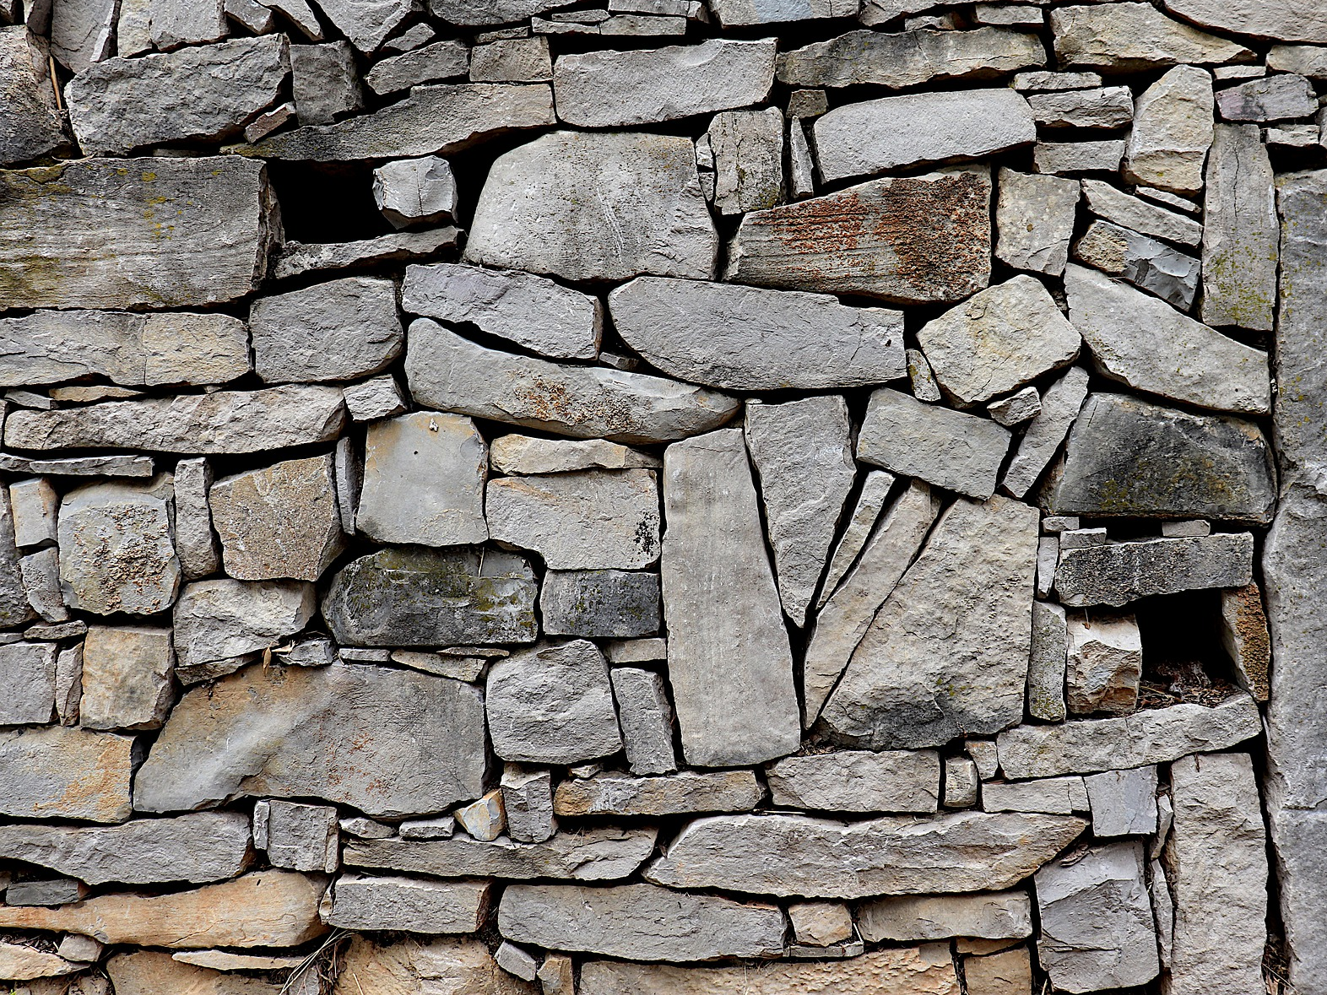
Personne n’est le plus important dans l’Église, nous sommes tous égaux aux yeux de Dieu. L’un d’entre vous pourrait dire : « Ecoutez, Monsieur le Pape, vous n’êtes pas égal à nous ». Mais si, je suis comme chacun de vous, nous sommes tous égaux, nous sommes frères !
Personne n’est anonyme : nous formons et nous construisons tous l’Église. Cela nous invite également à réfléchir sur le fait que si manque la brique de notre vie chrétienne, il manque quelque chose à la beauté de l’Église. Certains disent : « Moi, je n’ai pas de relation avec l’Église », mais ainsi disparaît la brique d’une vie dans ce beau Temple. Personne ne peut s’en aller, nous devons tous apporter à l’Église notre vie, notre cœur, notre amour, notre pensée, notre travail: tous ensemble.
Pape François
Audience générale,
Place Saint-Pierre, 26 juin 2013
Notes:
Introduire cette citation du pape François en lien avec la façon dont il voit son rôle comme pape et sa vision de l’Église.
Référence: http://www.vatican.va/content/francesco/fr/audiences/2013/documents/papa-francesco_20130626_udienza-generale.html

Slide 29

CREDO ou Symbole des Apôtres
Je crois … à la sainte Église catholique
CREDO de NICÉE -CONSTANTINOPLE
Je crois en l’Église,
une, sainte, catholique et apostolique
Notes:
Note pour l’animation: Cette section (diapo 29 à diapo 33) en lien avec le Credo de Nicée-Constantinople est optionnelle. Il est possible d’aller directement à la prière de la diapo 34 pour conclure la rencontre.
Diapo 29: Introduire une seconde version du Credo: le Credo de Nicée-Constantinople. Faire remarquer les différences dans les deux phrases qui parlent de l’Église.
Diapos 30 à 33: Présenter le sens des mots « une », « sainte », « catholique » et « apostolique ».

Slide 30
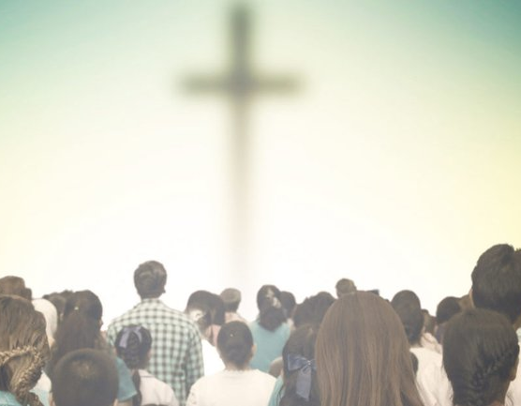
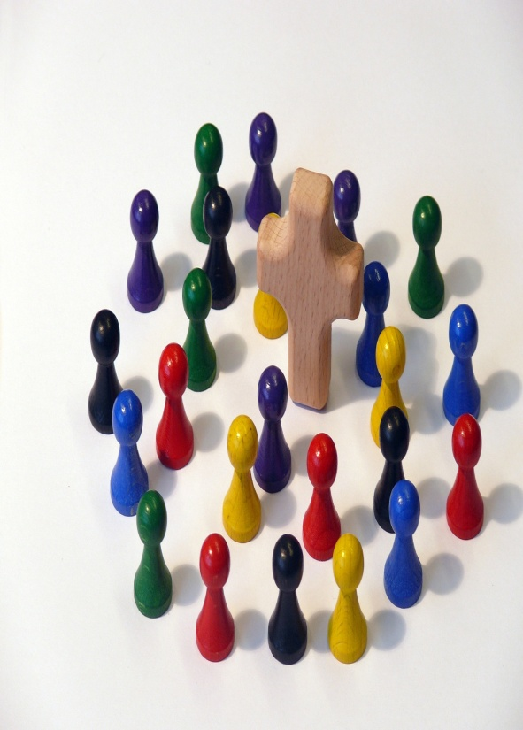
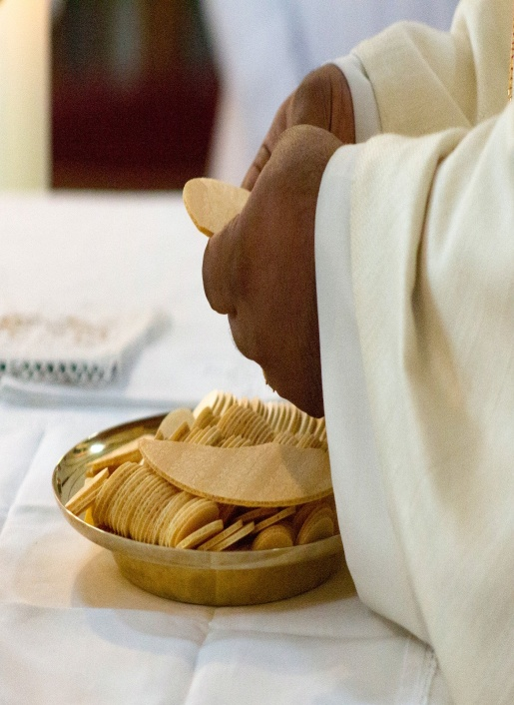
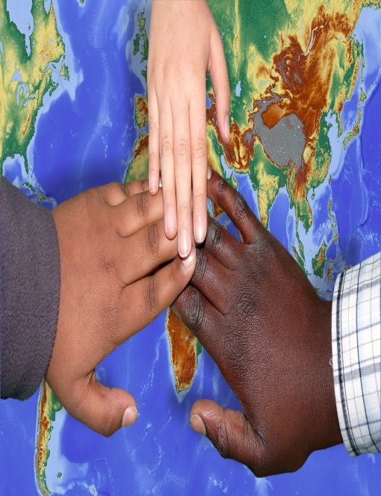
L’Église est UNE car elle est corps du Christ.
« Je veux qu’il n’y ait qu’un seul troupeau, un seul pasteur. » (Jn 10, 16)

Slide 31
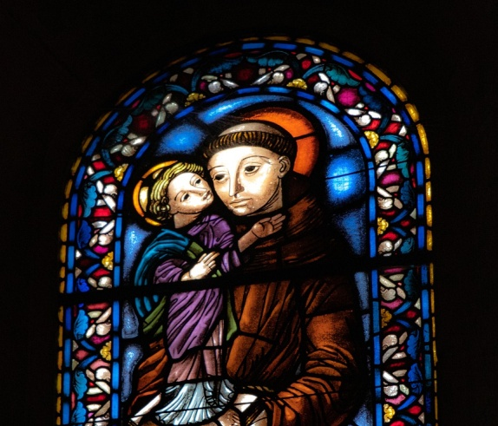
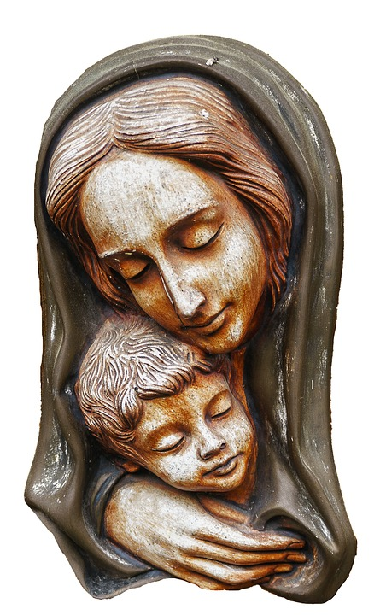
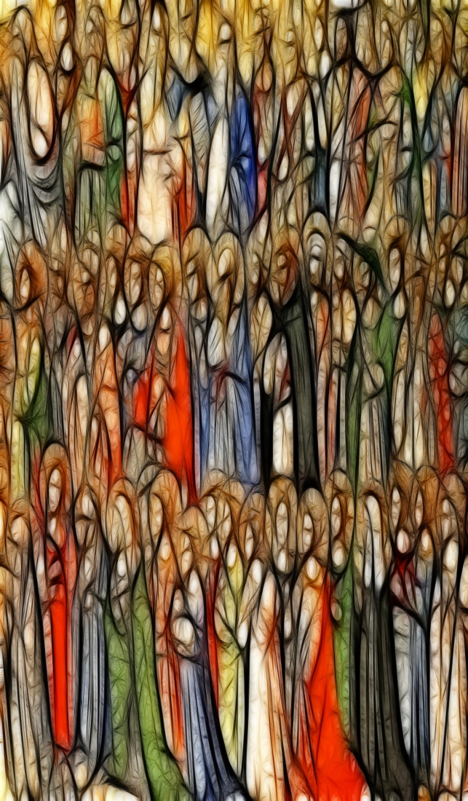
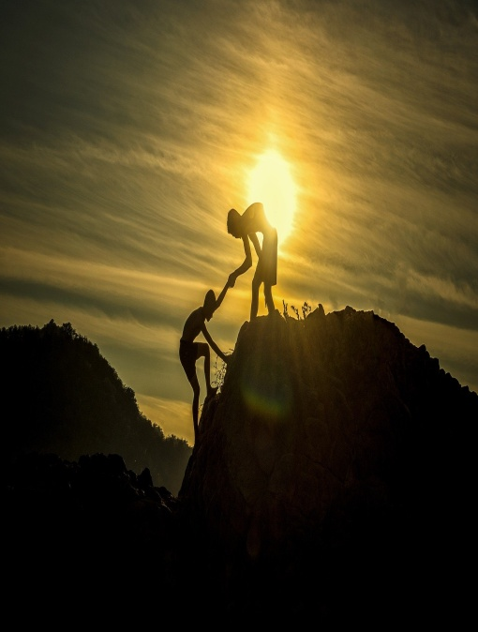
L’Église est SAINTE parce qu’elle est le projet de Dieu qui lui seul est saint.
Plus elle se laisse convertir par la présence de Dieu, plus elle rayonne de la Sainteté de Dieu.
Notes:
Note pour l’animation: Si on dit de l’Église qu’elle est sainte c’est parce qu’elle est le projet de Dieu et habitée par Lui. Ce n’est pas notre projet ou par notre initiative que l’Église est sainte, mais parce que Dieu l’habite. Plus elle se laisse habiter, transformer par la présence de Dieu, plus elle rayonne de la Sainteté de Dieu.

Slide 32

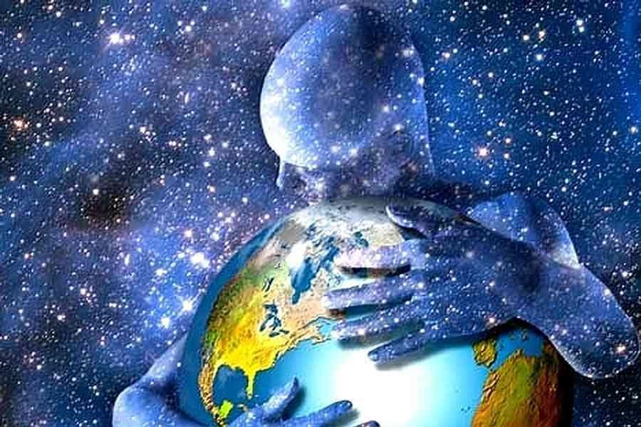
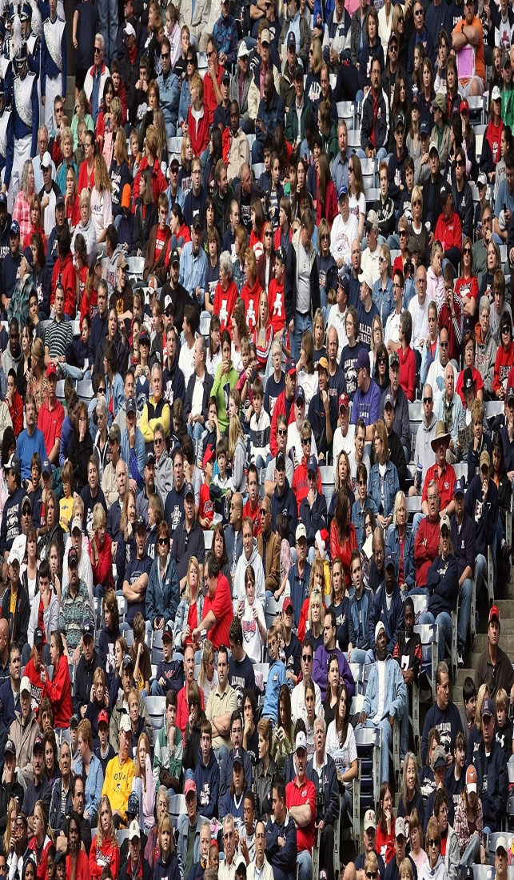

L’Église est CATHOLIQUE puisque sa mission est universelle, ouverte à tous!
Notes:
Note pour l’animation: Le mot « catholique » veut dire « universel ».

Slide 33
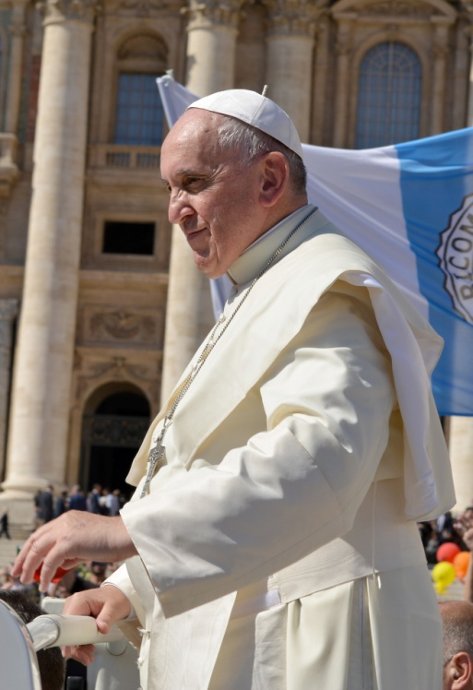
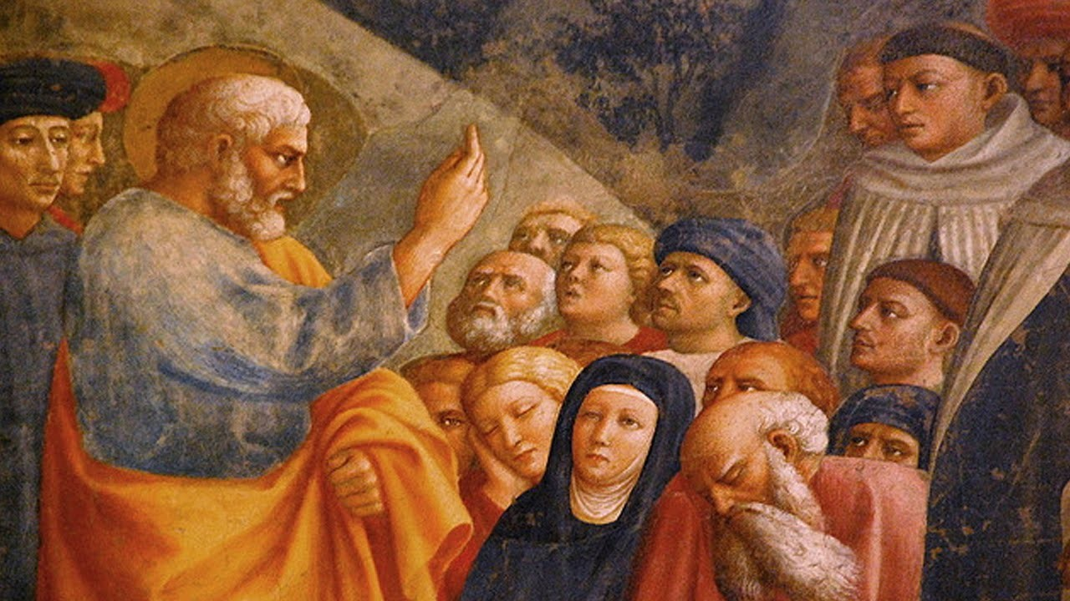
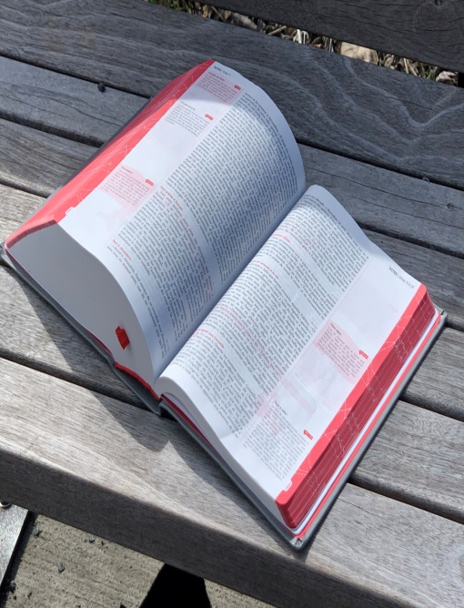
L’Église est APOSTOLIQUE dans sa fidélité à l’enseignement des apôtres.

Slide 34
Prière universelle
Parce que nous sommes Église, ensemble, nous pouvons prier …
Au nom du Père
Et du Fils
Et du saint Esprit.
Notes:
Conclure la rencontre par une prière qui s’inspire du modèle d’une prière universelle.
Pour les diapos 34 à 41, faire lire les intentions de prières par différentes personnes du groupe et dire ensemble le répons.

Slide 35

Viens Seigneur transformer ton Église!
Seigneur Jésus,
tu formes ton Église à partir d’hommes et de femmes, des jeunes et des moins jeunes. Malgré nos limites, nos erreurs, tu nous fais confiance parce que tu nous as donné à chacun et chacune des talents selon nos capacités. Aide-nous à faire de notre Église, un corps unifié travaillant à la construction d’un monde plus beau et plus humain.

Slide 36
Viens Seigneur transformer ton Église!
Fais-nous MAINS, pour accueillir l’étranger, pour être un renfort à ceux et celles qui construisent; pour être caresse auprès de celui qui souffre; pour saluer celui qui vient célébrer le dimanche.

Slide 37
Viens Seigneur transformer ton Église!
Fais-nous OREILLES, pour entendre les cris d’injustice; pour reconnaître ta Parole à travers la parole de l’autre.

Slide 38
Viens Seigneur transformer ton Église!
Fais-nous YEUX, pour rayonner de ton Amour auprès de ceux et celles qui nous entourent; pour nous laisser transformer par la richesse de l’expérience de foi des personnes que nous côtoyons et d’accueillir avec joie les merveilles de ta création;

Slide 39
Viens Seigneur transformer ton Église!
Fais-nous PIEDS, pour aller vers les laissés-pour-compte, pour nous approcher du malade alité et seul; pour conduire la personne handicapée; pour préparer la salle paroissiale à une réunion.

Slide 40
Viens Seigneur transformer ton Église!
Fais-nous PAROLE, pour encourager la personne en dépression; pour chanter avec la chorale paroissiale; pour témoigner de mon expérience de foi.

Slide 41
Viens Seigneur transformer ton Église!
(Intention de prière personnelle du groupe: pour les participants, leur parrain et/ou marraine, leur famille ou l’Église)

Slide 42

Amen!
Seigneur, nous voici. Nous sommes ton Corps à l’œuvre dans le monde. Et faisant partie du même Corps, nous devenons frères et sœurs. Garde nous toujours unis , ouverts sur notre monde et à l’écoute de ta Parole. Par Jésus, le Christ, notre Seigneur,
Notes:
Lire la prière de conclusion.

Slide 43
Allons dans la paix du Christ!
Nous rendons grâce à Dieu!
Notes:
Lire la première phrase et inviter les personnes du groupe à répondre ensemble avec la deuxième phrase.

Slide 44


Quand je suis arrivé.e en début de rencontre, j’étais…
Au terme de cette rencontre, je pars…
Évaluation
Notes:
Proposer une courte évaluation de la rencontre sous le mode de la relecture personnelle.
Donner la parole aux personnes qui le désirent.
Rappeler la prochaine rencontre et toutes les informations pertinentes à la suite des choses.
Se souhaiter mutuellement « bonne route! »

Slide 45





Conception et rédaction:
Lyne Groulx, responsable du catéchuménat,
Diocèse Saint-Jean-Longueuil
Équipe de collaboration à la rédaction:
Suzanne Desrochers, Office de la Catéchèse du Québec
Carole Harrison, membre de l’équipe du catéchuménat,
Diocèse de Québec
Texte biblique: Traduction liturgique de la Bible, aelf.org/bible
Image du Christ aux milles visages: jesus.catholique.fr/questions/ou-est-jesus-aujourdhui/le-christ-aux-mille-visages/ (diapo 6, 20, 21, 26 et 30)
Photos Bible, diapo 33; Baptême et Confirmation, diapos 23 et 25: Tous droits réservés au Diocèse Saint-Jean-Longueuil, reproduction interdite en dehors de ce diaporama.
Les évêques, diapo 27: https://evequescatholiques.quebec/
Autres Images:

